Slide 1

Thème 2
TERRITOIRES, POPULATIONS ET DÉVELOPPEMENT: QUELS DÉFIS?

Slide 2

Ce que dit le BO
2

Slide 3
L’enseignement de la géographie au lycée
« Un programme donnant des clés de lecture du monde contemporain et des repères spatiaux fondamentaux (…)
en classe de seconde, les grands équilibres et les défis d’un monde en transition,
en première, les recompositions des espaces de vie et de production liées à ces transitions
et, en terminale, les mutations territoriales et géopolitiques liées à la mondialisation. »
Extrait du programme d’histoire-géographie de seconde générale et technologique
3

Slide 4
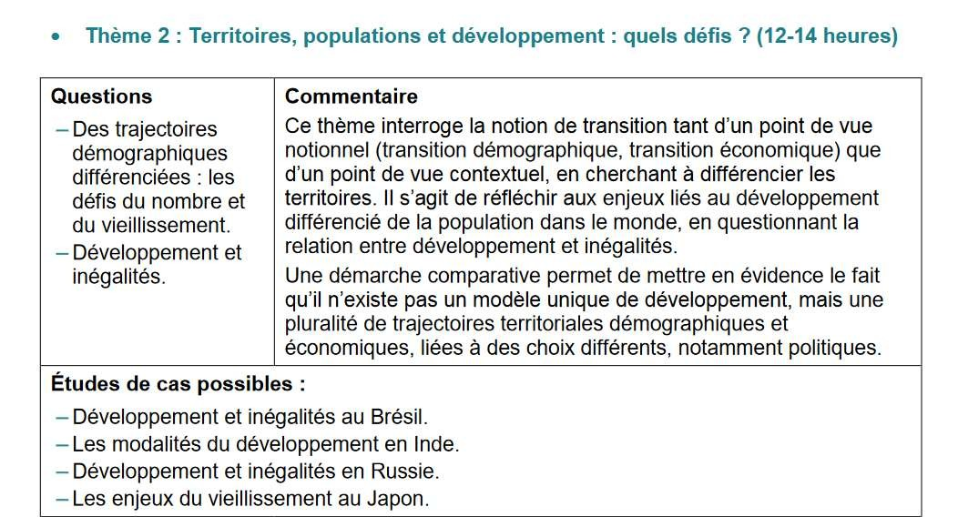

Quelle est la place nouveaux programmes?
du thème dans les
Ce qui reste Ce qui change
4

Slide 5
Quelle est la place du thème dans la scolarité?
Au cycle 3, les élèves ont construit peu à peu des repères géographiques d’un monde habité, marqué par les enjeux d’un développement inégal à partir de cas très concrets à une échelle souvent locale. En 6e, les élèves ont entamé une première étude du monde habité par la description de la répartition de la population et de son évolution sur le temps long.
Au cycle 4, en 5e, les élèves interrogent et comparent les effets de la croissance démographique sur le développement de plusieurs pays (Chine ou Inde, un pays africain, Etats-Unis ou Europe). Ils font le constat d’un monde inégal et approfondissent leurs connaissances.
Source: eduscol.education.fr/ressources-2016
5

Slide 6
Proposition de séquence
6

Slide 7

Déroulement de la séquence
Problématique: comment
répondre durablement aux besoins
d’une humanité croissante et vieillissante?
Durée: 12 à 14 heures
Plan possible:
Etude de cas: Les enjeux du vieillissement au Japon (2H)
I/ Des trajectoires démographiques nombre et du vieillissement (4H)
II/ Développement et inégalités (3H)
différenciées: les enjeux du
III/ La France: dynamiques démographiques, inégalités socio- économiques (4H)
7

Slide 8
Etude de cas :
Les enjeux du vieillissement au Japon
Problématique: quels sont les défis soulevés par le vieillissement de la société au Japon?
Notions : déclin/vieillissement démographique; nataliste/migratoire
Capacités travaillées:
  Contextualiser
  Conduire une démarche géographique et la justifier
politique
8

Slide 9
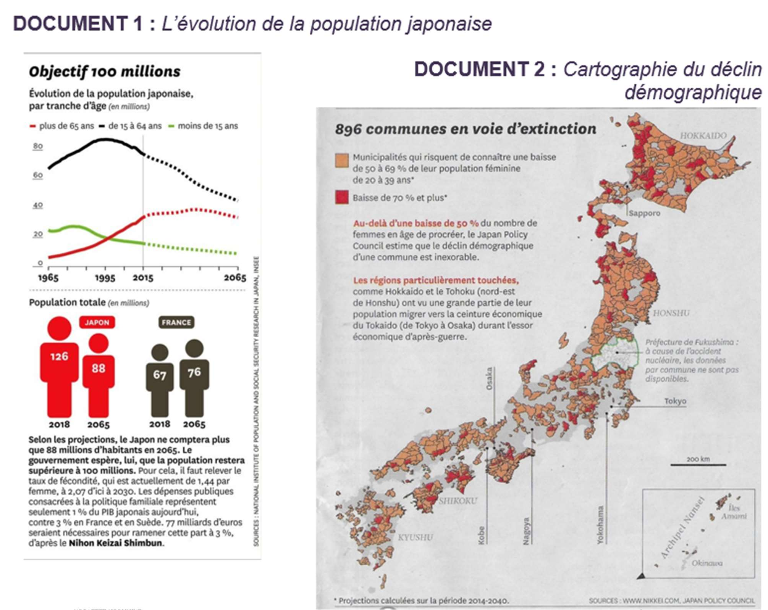
SOURCE : INSEE
WWW.NIKKEL.COM,
9

Slide 10
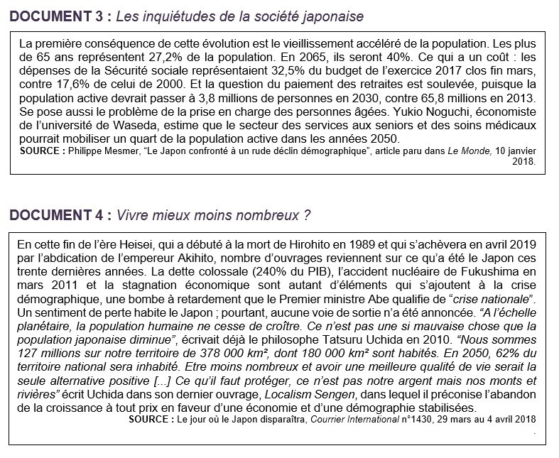
10

Slide 11
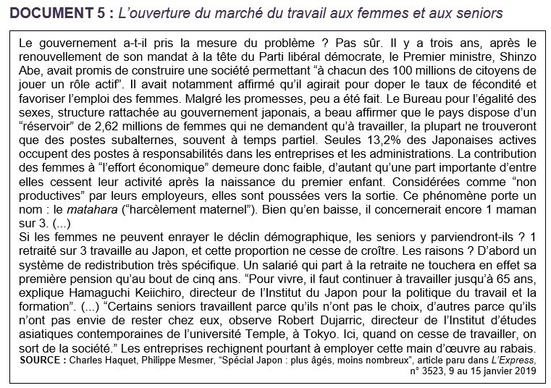
11

Slide 12
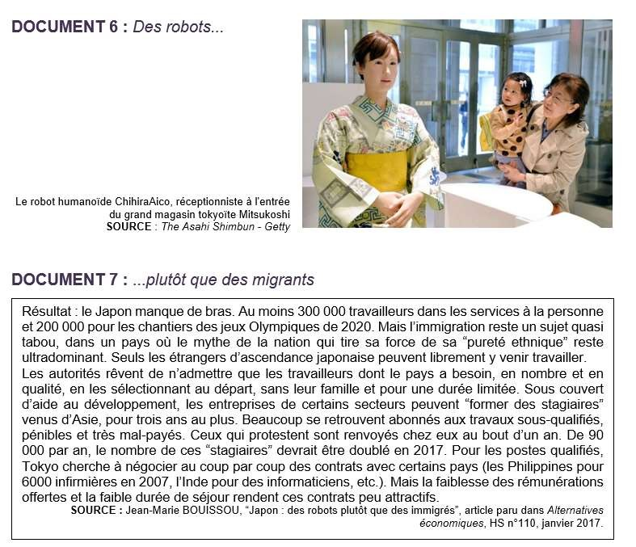
12

Slide 13
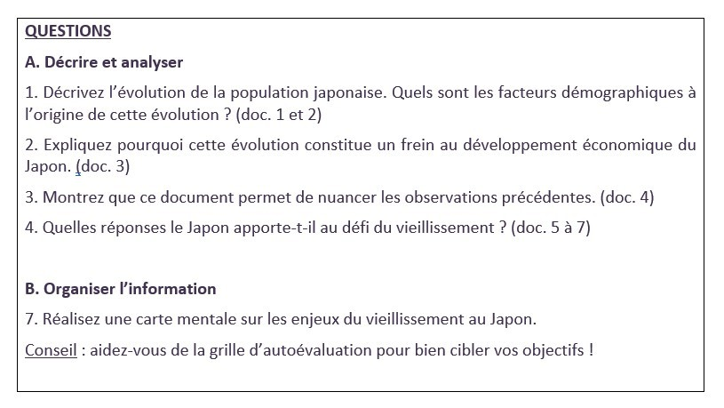
13

Slide 14
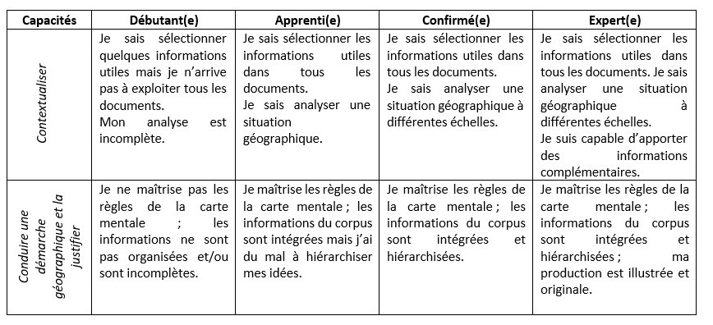
Echelle descriptive
14

Slide 15

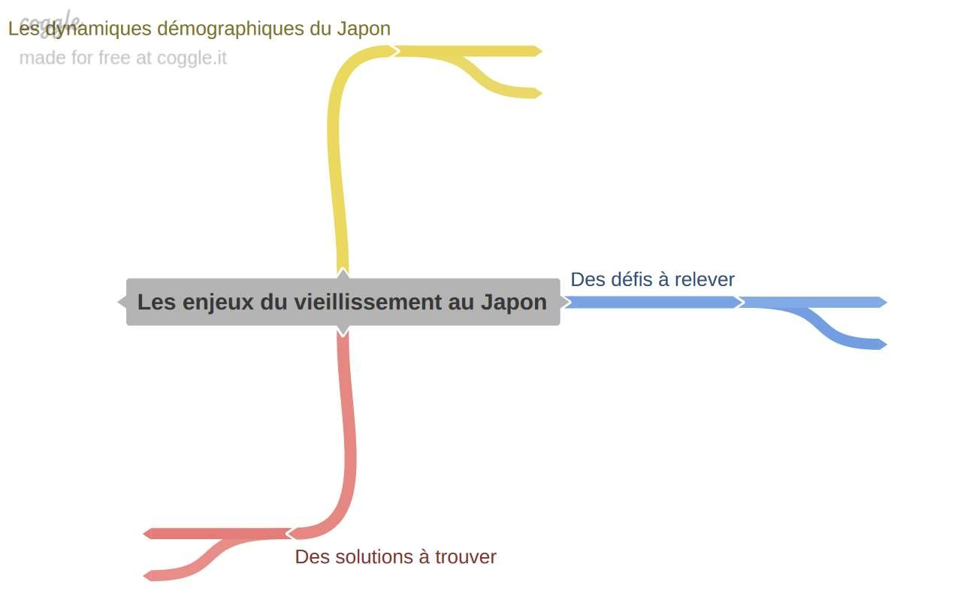

Piste de différenciation
15

Slide 16
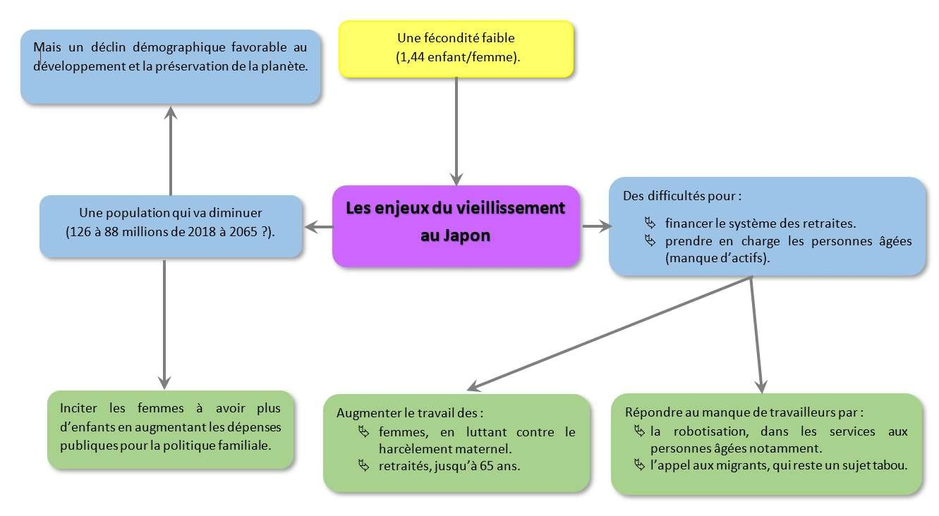
Trace écrite
16

Slide 17
Question 1 :
Des trajectoires démographiques différenciées: les défis du nombre et du vieillissement
Problématique: comment répondre durablement aux besoins d’une humanité croissante et vieillissante?
Notions : régime/transition démographique; taux de
natalité/mortalité; accroissement développement/développement durable
Capacités travaillées:
  Contextualiser
  Conduire une démarche géographique et la justifier
  Pratiquer différents langages
naturel;
17

Slide 18
Activité 1
Modalités : travail individuel
Supports : animation et tableaux de chiffres de l’Ined
Durée : 1H30
à la maison (réactivation des pré-requis): les élèves regardent une animation puis répondent à un questionnaire sur la transition démographique.
Reprise et réalisation du graphique de la transition démographique
=> trace écrite. (30min)
18

Slide 19
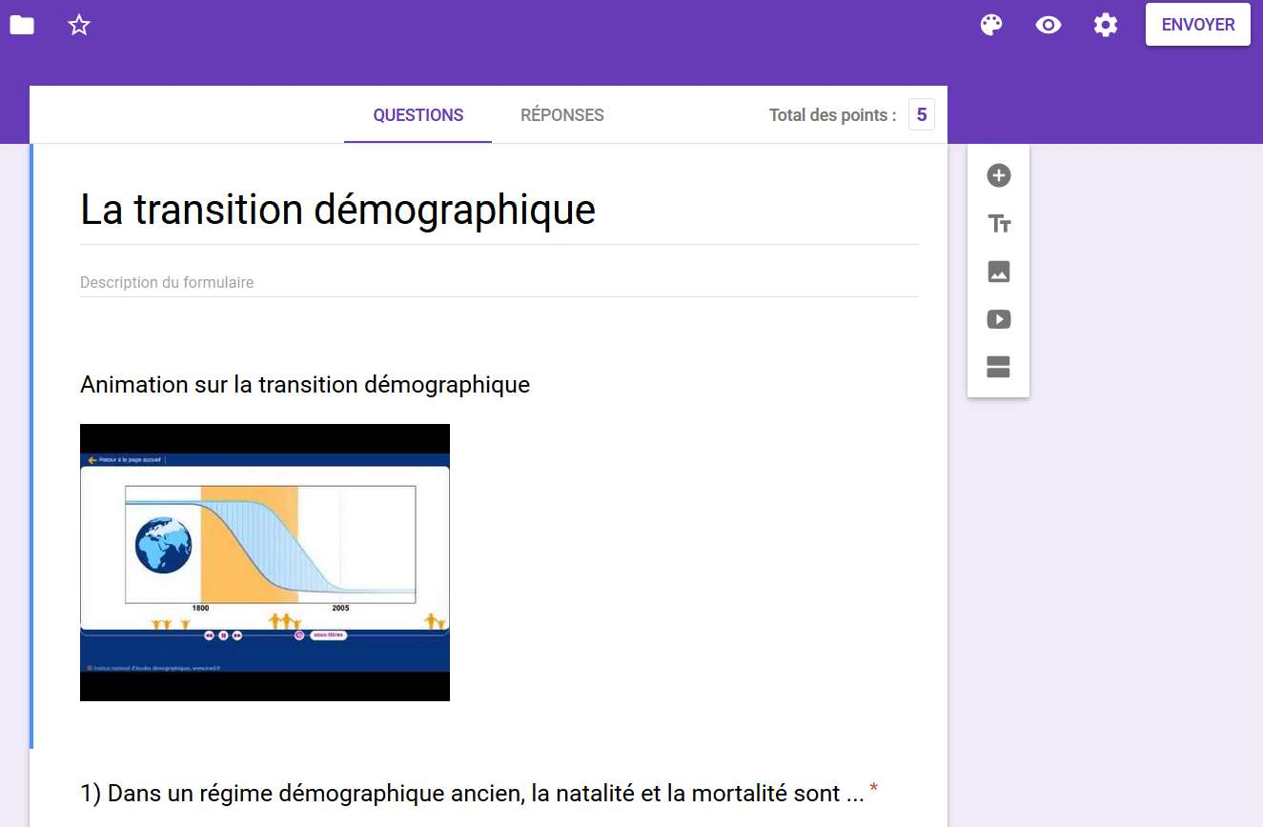
19
Questionnaire réalisé avec Google Forms

Slide 20
Activité 1
Modalités : travail individuel
Supports : animation et tableaux de chiffres de l’Ined
Durée : 1H30
en classe : les élèves complètent un tableau de statistiques puis rédigent une synthèse décrivant les caractéristiques démographiques des grands ensembles régionaux. (1H)

Slide 21
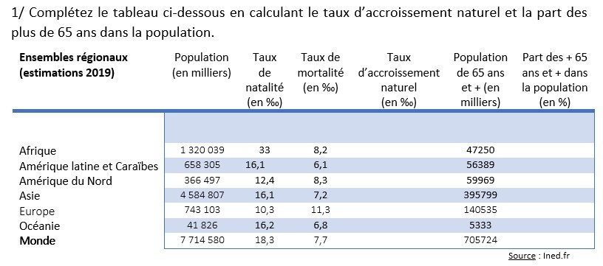
Activité 1

Slide 22
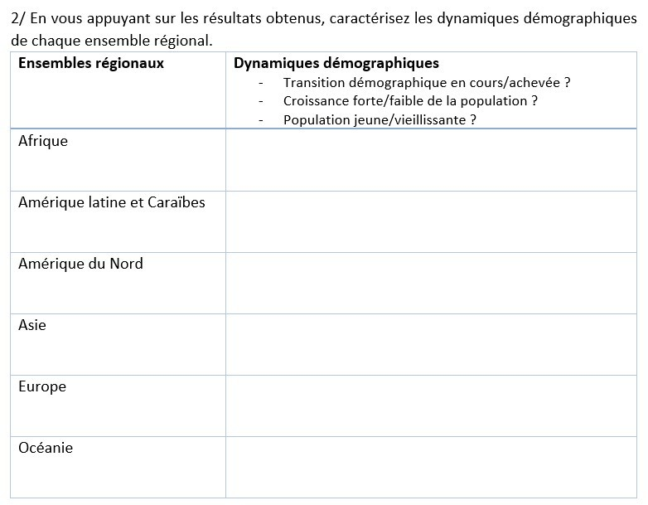
Activité 1

Slide 23
Activité 2
Modalités : cours dialogué + travail individuel puis en binôme
Supports : texte
Durée : 1H
remue-méninges sur les « défis du nombre » puis réalisation d’un nuage de mots. (10’)

Slide 24

Activité 2
Réalisé avec nuagedemots.co
24

Slide 25
Activité 2
Modalités : cours dialogué + travail individuel puis en binôme
Supports : texte
Durée : 1H
A partir d’un texte, d’abord individuellement puis en duo synchronisé, les élèves analysent les liens entre la croissance démographique et le développement. (40’)
25

Slide 26
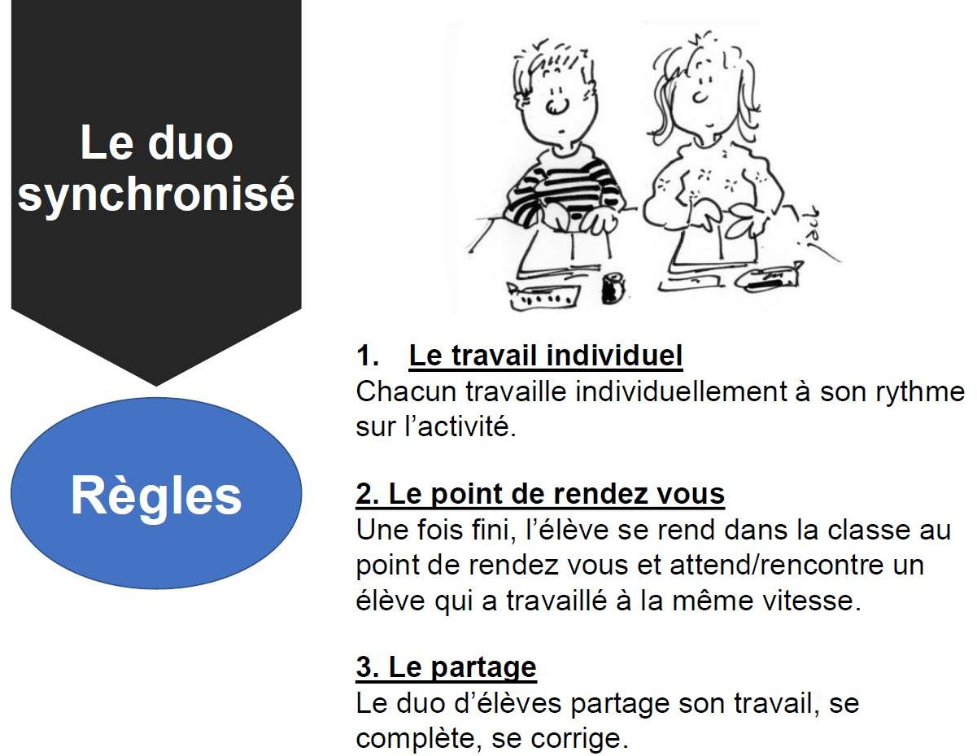
26
Source: http://histoire-geo.ac-amiens.fr/

Slide 27
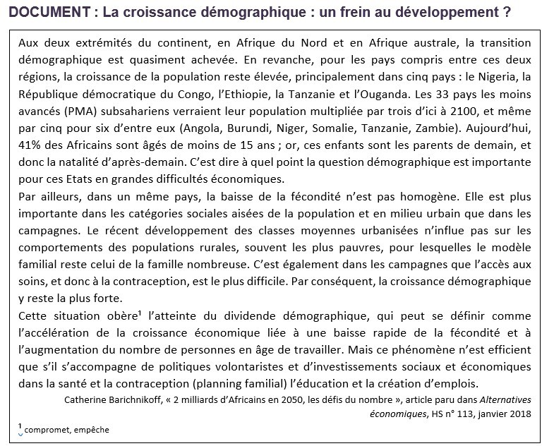

Slide 28
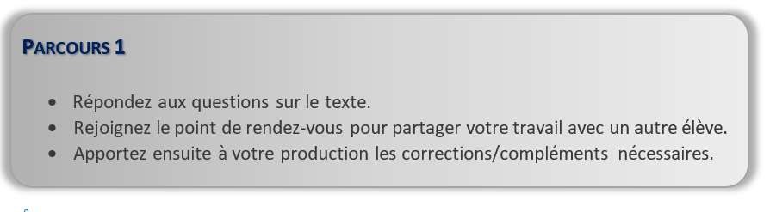
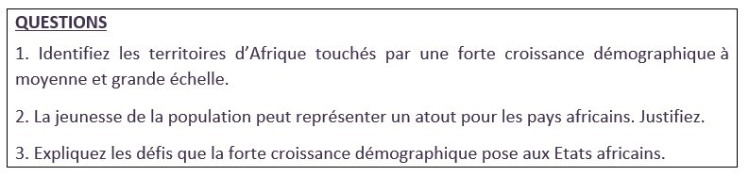
Pistes de différenciation

Slide 29
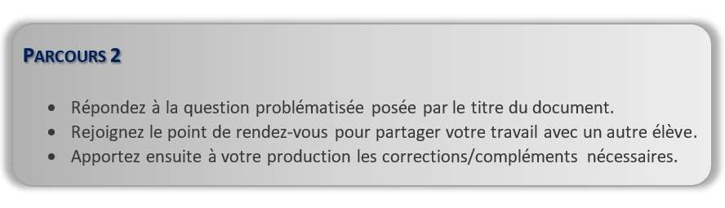

Pistes de différenciation
Lorsque vous avez terminé, vous pouvez aller aider des élèves qui ont besoin de plus de temps.

Slide 30
RESSOURCES
Dossier « Le jour où le Japon disparaîtra », Courrier
International, n°1430, mars-avril 2018
« Demain, 11 milliards d’humains », Alternatives économiques, HS n° 115, octobre 2018
https://www.ined.fr/

Slide 31


